Slide 1
Пятое декабря. Классная работа

Slide 2
Минутка чистописания

Slide 3
Ум да разум надоумят сразу.

Slide 4
Словарная работа
Город, дорога, завод, машина, метро, театр, улица, шоссе, билет, вагон, купе.

Slide 5
аяз мороз frost

Slide 6
Мороз – природное явление, холодное время с очень низкой температурой.

Slide 7
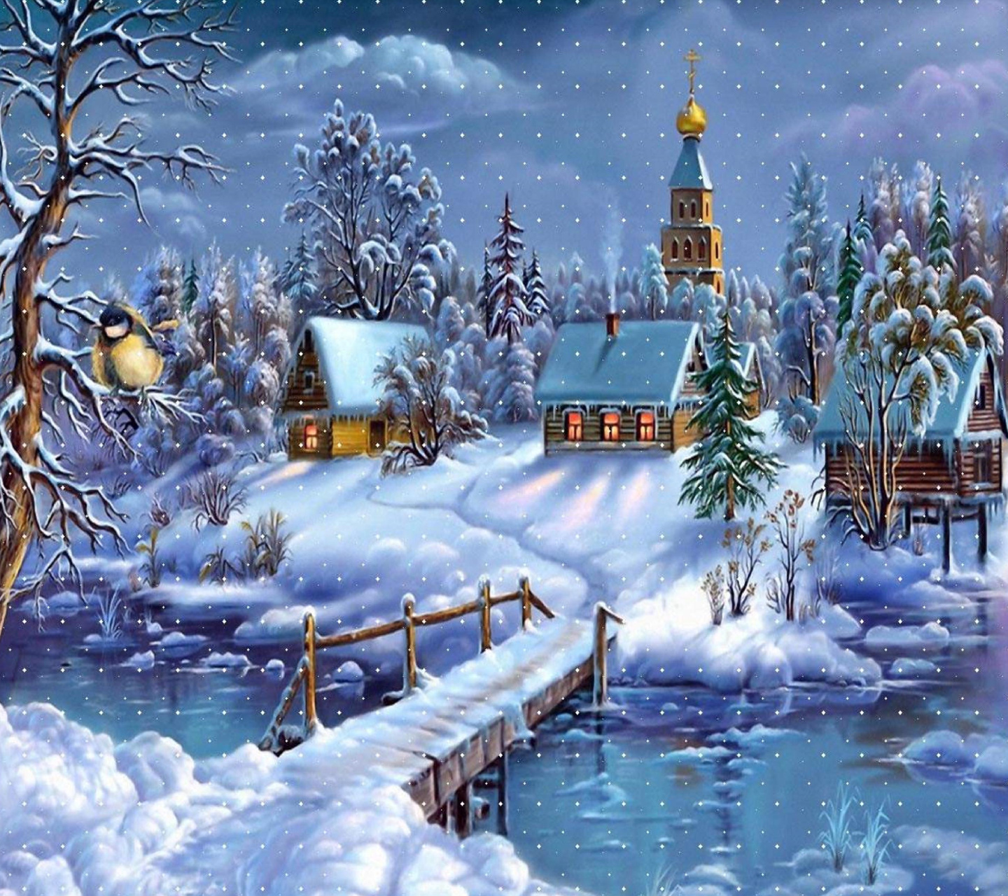
Зима, зимушка, снег, мороз, зимовать, зимний, декабрь.

Slide 8
Физминутка

Slide 9
Выполнение разноуровневой карточки.
1 уровень
Вставь пропущенную букву, подбери проверочное слово, подчеркни орфограмму.
с…ва_______ л.. са ________ п…ля ______________
2 уровень
Подбери родственные слова, выдели корень.
Вода ____________________
Море ___________________
3 уровень
Составь предложение из слов. Запиши. Вставь пропущенные буквы. Подчеркни.
не бывае м…р..за без з…ма
______________________________________________________________________________

Slide 10
Групповая работа
-вод-
-рыб-
-ум-

Slide 11
Ум да разум надоумят сразу.

Slide 12
Рефлексия «Дерево успеха»

Slide 13
Домашнее задание. стр.119 правило, упр. 323

